Slide 1
Weidewirtschaft in Österreich

Slide 2
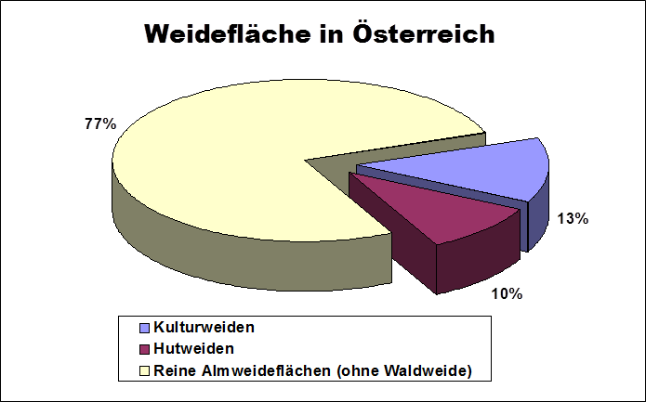
Weideflächen in Österreich im Jahre 2016 (Quelle: BMLFUW, 2017)
Quelle: Grünlandbuch (BUCHGRABER, 2018)

Slide 3
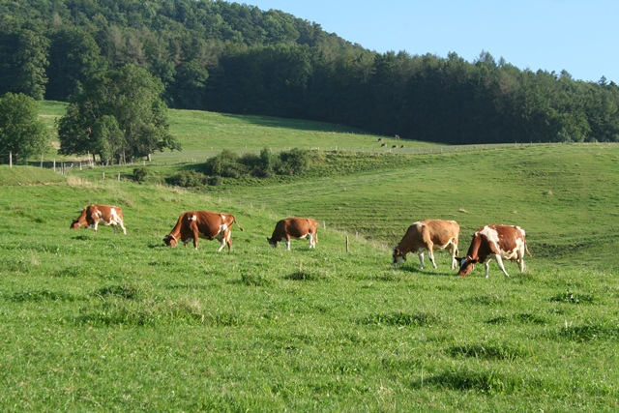

Slide 4
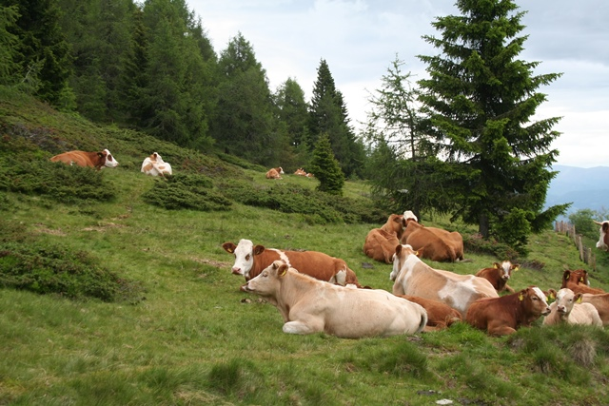

Slide 5
Almen, Höhenlage und Weidedauer (Bestoßzeiten)
Niederalm | 900 – 1.300 m | 120 – 150 Weidetage
Mittelalm | 1.300 – 1.700 m | 90 – 120 Weidetage
Hochalm | über 1.700 m | ca. 60 Weidetage
Quelle: Grünlandbuch (BUCHGRABER, 2018)

Slide 6
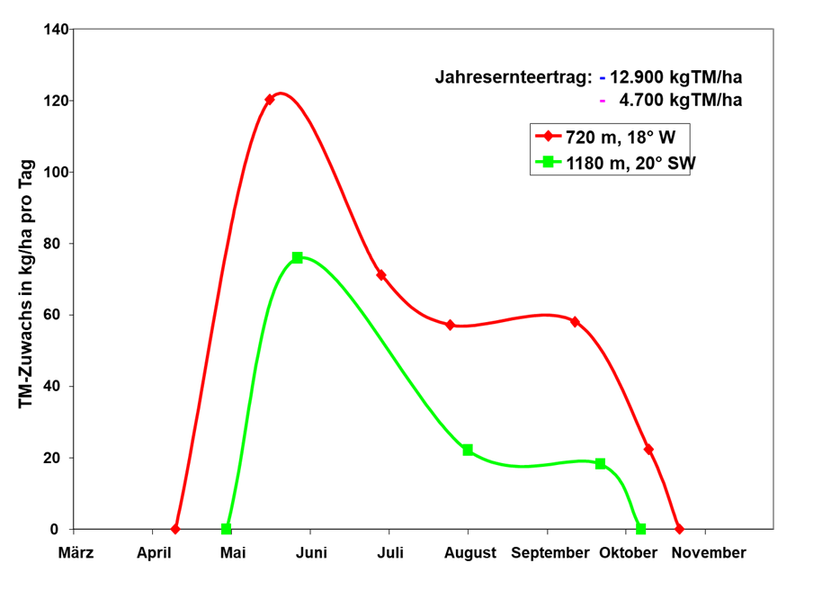
Täglicher Biomassezuwachs am Grünland (Bohner und Sobotik, 2001)
Quelle: Grünlandbuch (BUCHGRABER, 2018)

Slide 7
Richtwerte für den Bau von Elektrozäunen für Weidetiere
Weidetiere | Elektrozaun | Tierart | Drahtabstände bzw. Zaunhöhe in cm
Rinder | Festzaun Mobilzaun | Jungrinder, Kühe, Mutterkühe Jungrinder, Kühe, Mutterkühe | 45 – 75 – 105 60 – 85
Pferde | Festzaun | Großpferde Kleinpferde | 65 – 100 – 135 60 – 90 – 120
Schafe Ziegen | Festzaun Mobilzaun | Mutterschafe, Ziegen mit Lämmern/Kitzen ohne Lämmer/Kitze | 15 – 30 – 45 – 65 – 90 15 – 30 – 45 – 80 15 – 45 - 80
Wild | Festzaun | Rotwild, Damwild | 20 – 50 – 80 – 110 – 130
Quelle: Grünlandbuch (BUCHGRABER, 2018)

Slide 8
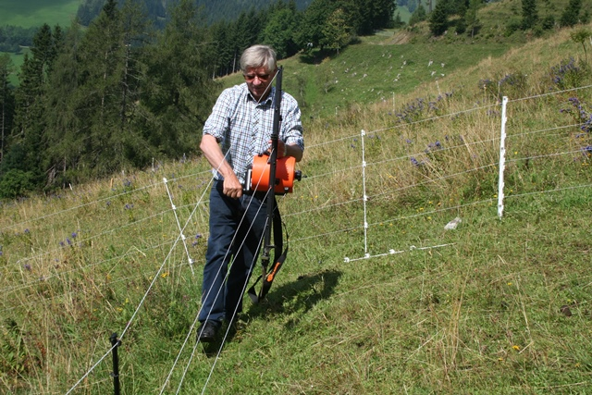

Slide 9
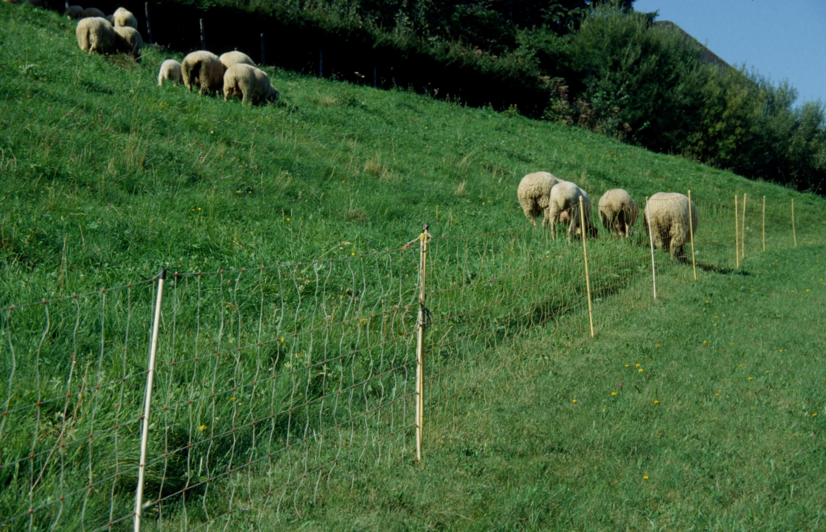

Slide 10
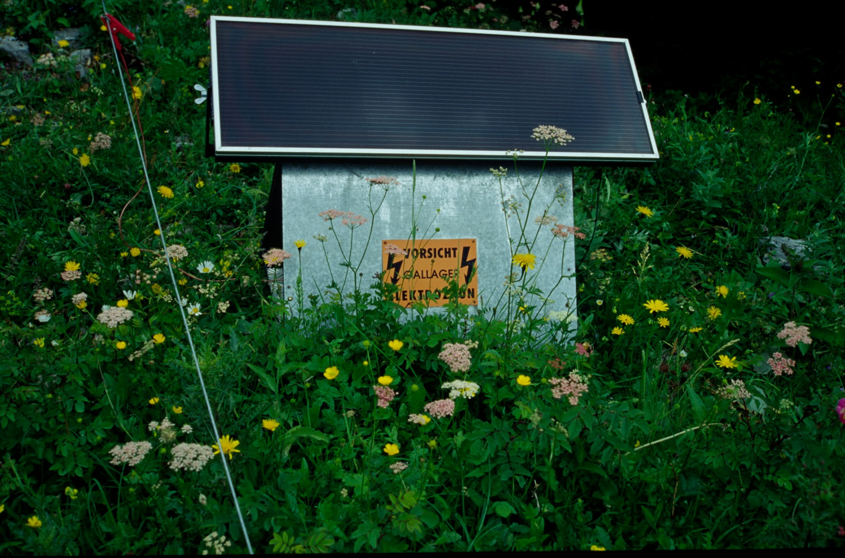

Slide 11
Nachwuchs- und Ruhezeiten für Weidefutter bei Koppel- und Portionsweide
Standort- und | Nachwuchs- und Ruhezeit in Wochen
Bewirtschaftungsverhältnisse | Mai | Juni | Juli | August | September
Beste Standorte Höhere bis mittlere Bewirtschaftungsintensität (>1,8 GVE/ha) mit guter Nährstoffversorgung Talbetriebe bis etwa 700 m Seehöhe Sehr junges Weidefutter von ca. 15 cm Höhe | 3 | 4 | 4 | 5 | 6
Mittlere Standorte Mittlere bis geringe Bewirtschaftungsintensität (1,2–1,8 GVE/ha) mit mittlerer Nährstoffversorgung Berglagen von 700–1.000 m Seehöhe | 3 – 4 | 4 | 5 | 6 | 6
Ungünstige Standorte Geringe bis extensive Bewirtschaftungsintensität (<1,2 GVE/ha) mit geringer Nährstoffversorgung Berglagen über 1.000 m Seehöhe | 4 – 5 | 5 | 6 | 6 | 7
Quelle: Grünlandbuch (BUCHGRABER, 2018)

Slide 12
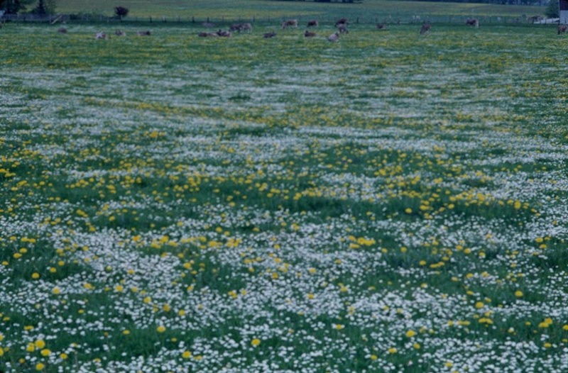

Slide 13
Nachwuchszeit, Bestoßzeit und Umtriebszeit guter Weidestandorte
Weidemonat | Nachwuchszeit in Wochen | Bestoßzeit in Wochen | Umtriebszeit in Wochen bzw. Wochenkoppeln | Gesamte Weidefläche in Ar/GVE
Anfang Mai | 3 | 1 | 4 | 28
Anfang Juni | 4 | 1 | 5 | 35
Anfang Juli | 5 | 1 | 6 | 42
Anfang August | 6 | 1 | 7 | 49
Anfang September | 7 | 1 | 8 | 56
Quelle: Grünlandbuch (BUCHGRABER, 2018)

Slide 14
Schema einer Kurzrasenweide in der Weideperiode
 | 1. Weideabschnitt | 2. Weideabschnitt | 3. Weideabschnitt
Besatzstärke | 5–8 Kühe/ha | 3–6 Kühe/ha | 2–3 Kühe/ha
Vorsommer | Weidenutzung | Mähnutzung | Mähnutzung
Sommer | Weidenutzung | Weidenutzung | Mähnutzung
Nachsommer | Weidenutzung | Weidenutzung | Weidenutzung
Quelle: Grünlandbuch (BUCHGRABER, 2018)

Slide 15
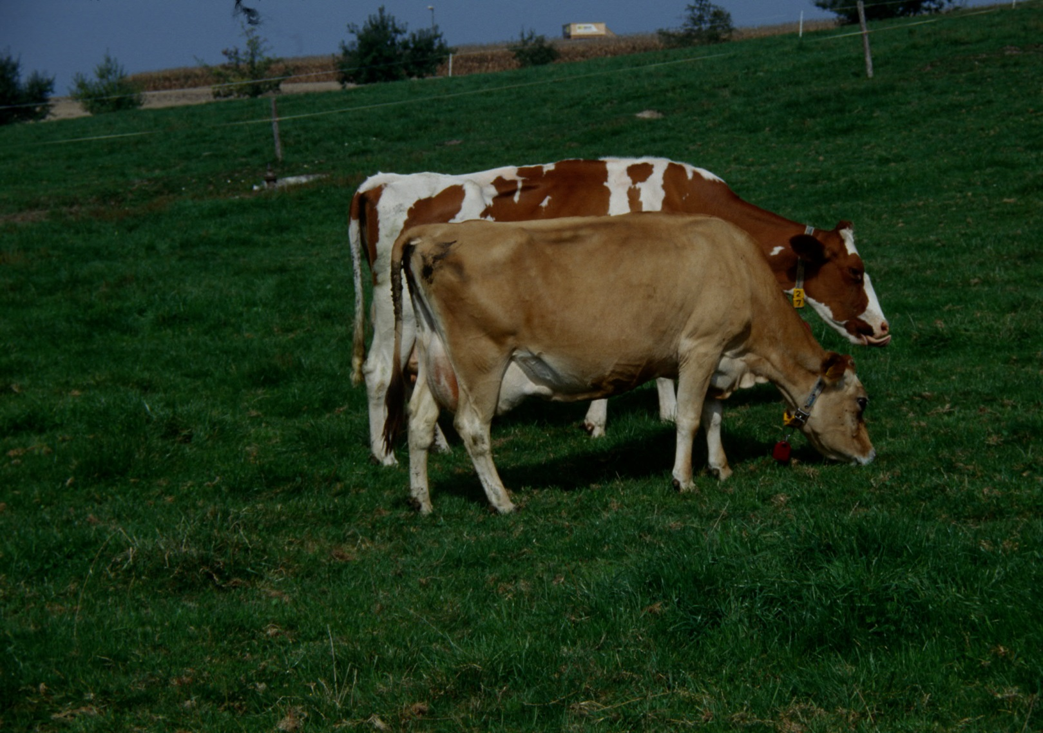

Slide 16
Viehbesatz und Flächenbedarf der Kurzrasenweide
Weideperiode | Viehbesatz (Kühe je ha) | Bedarf an Weidefläche
 |  | in Ar/Kuh | in Ar/GVE
Vorsommer | ca. 5 – 8 | 12 – 20 | 10 – 17
Sommer | ca. 3 – 6 | 17 – 33 | 14 – 28
Nachsommer | ca. 2 – 3 | 33 – 50 | 28 – 40
Quelle: Grünlandbuch (BUCHGRABER, 2018)

Slide 17
